Slide 1
Тридцяте листопада Класна робота Володимир Рутківський. «Джури козака Швайки» («На Козацьких островах»)

Slide 2
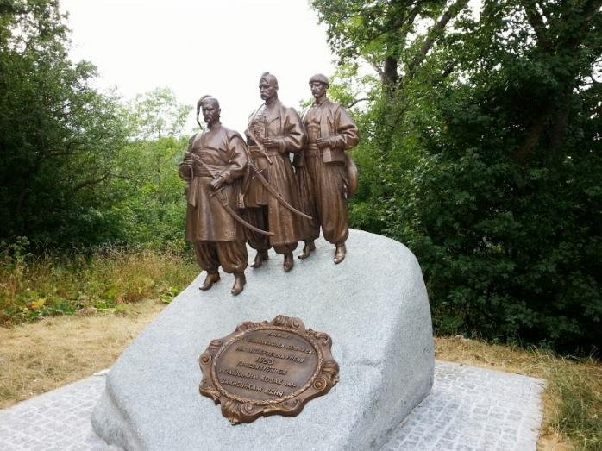
Історія – свідок минулого, світло істини, жива пам’ять… Історія – це свідок часу, учителька життя. Не знати історії – означає завжди бути дитиною.
Цицерон,
давньоримський політичний діяч

Slide 3
Освіта: Одеський політехнічний інститут; слухач Вищих літературних курсів.
Діяльність: письменник, редактор на радіо, сценарист, засновник премії «Джури».
Нагороди:
* літературна премія ім. М. Трублаїні (1992), премія ім. Лесі Українки (2002) за роман «Сторожова застава», премія ім. В. Близнеця.
* Книга року Бі-Бі-Сі (2011), роман «Сині Води».
* Національна премія України ім. Тараса Шевченка в номінації «Література» (2012) за трилогію про джур.
Екранізації: «Сторожова застава».

Slide 4
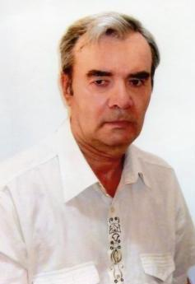
Поетична творчість
Автор поетичних збірок:
* «Краплини сонця» (1966),
* «Плоти» (1968),
* «Рівновага» (1977),
* «Знак глибини» (1987).

Slide 5
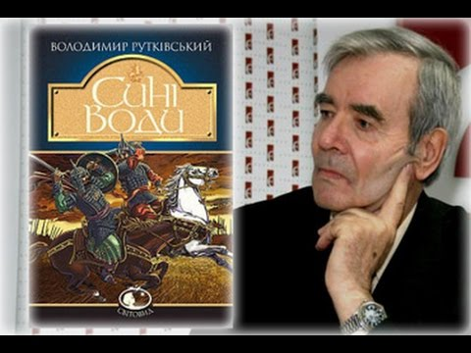
Прозові твори

Slide 6
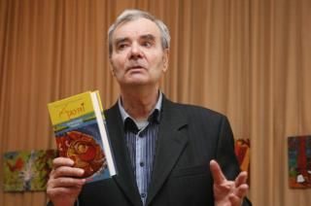
«Джури козака Швайки» – твір про волелюбних, сміливих людей
Тема: зображення пригод дванадцятирічних хлопчиків Санька та Грицика в супроводі сміливого вивідника Швайки у складний період протистояння українців турецько-татарським набігам і сваволі польсько-литовських магнатів та зародження козацтва.
Ідея: уславлення дружби, вірності рідній землі, потреби захисту її кордонів; засудження зради.

Slide 7
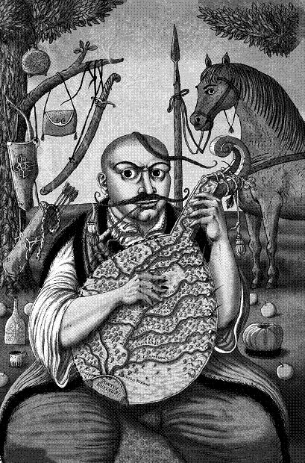
Проблематика історико-пригодницького роману “Джури козака Швайки»
Боротьба добра і зла.
Дружба й зрада.
Співіснування людей і тварин.
Стосунки між дорослими й дітьми.
Духовна сила й духовний занепад.

Slide 8
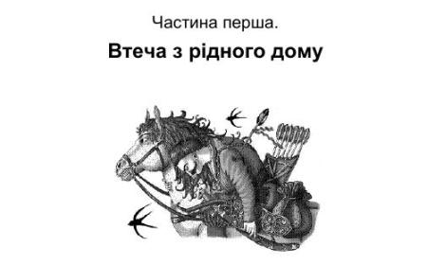
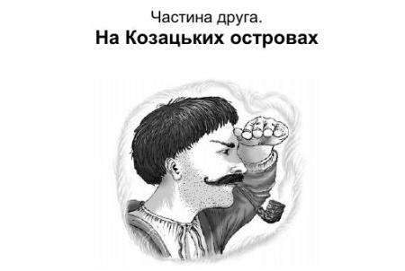
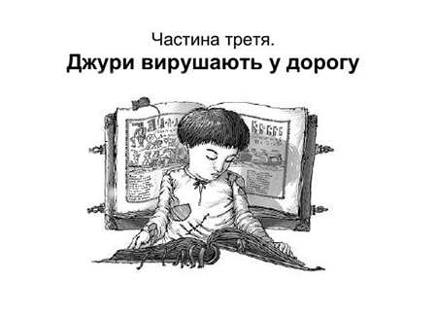
Композиція роману «Джури козака Швайки»

Slide 9
Козак-характерник (химоро́дник, галдо́вник, заморо́чник)
Назва віщуна, чаклуна в Запорозькій Січі. Займався не лише яснобаченням, але й лікуванням поранених козаків, їх психотерапією та психофізичною підготовкою. Своєрідний духовний наставник, якого козаки шанували і дещо побоювались, хранитель традицій і таємниць бойового мистецтва запорозького козацтва.

Slide 10
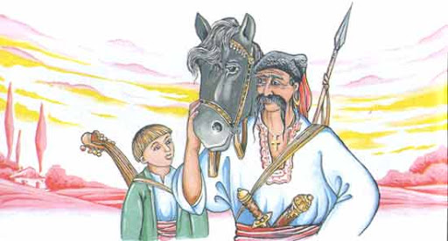
Джура (чура)
Первісно джура - перське слово, що означає «товариш», в українську потрапило як запозичення з тюркської.
В Україні в ХІ-ХІІІ століттях – зброєносець, помічник у козацької старшини.
Зазвичай джурами були хлопці. Разом із козаками джури ходили в походи, брали участь у боях.

Slide 11
Головні герої твору
Дванадцятирічні Санько (юний ворожбит), Грицик;
мати Санька – Мокрина;
Пилип Швайка – розвідник, його кінь Вітрик, вовк Барвінок,
дід Кібчик, його онук Демко Дурна Сила;
дід-ворожбит Кудьма;
козаки: Вирвизуб, Перепічка, рудий Мацик, Василь Байлемів;
татарин Рашит.

Slide 12
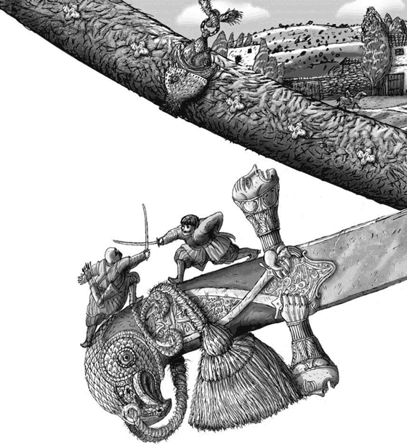
Негативні персонажі
Пан Кобильський (дістав добрячих канчуків від власного слуги і сховався від сорому та людей);
його слуга Тишкевич (загинув, коли втікав із поля бою, від стріл тих, кому так вірно служив);
Іслам-Бек, Саїд-мурза (наляканий битвою у плавнях, змушений визнати власну поразку);
татари.

Slide 13
Козацькі прислів’я
У козака життя коротке, а слава вічна.
Береженого Бог береже, а козака шабля.
Ми з такого роду, що любим свободу.
Козацькому роду нема переводу.
Кінь та ніч козакові товариші.
Козак не боїться ні тучі, ні грому.
Козак дружбу знає: в біді коня не покидає.
Коли козак в полі, то він і на волі.

